Slide 1
RIAA correctie filter
Een pre-amp voor platenspelers
Een advanced PCB project van Robbie Smedts

Slide 2
Blokschema
Voeding
RIAA
Input
Output

Slide 3
Componenten?
Waarden gedefinieerd in schema
Alle spanningen voor ELCOs > 2x nominale spanning aanwezig
Ontkoppel en LPF waarden uit schema MH3

Slide 4
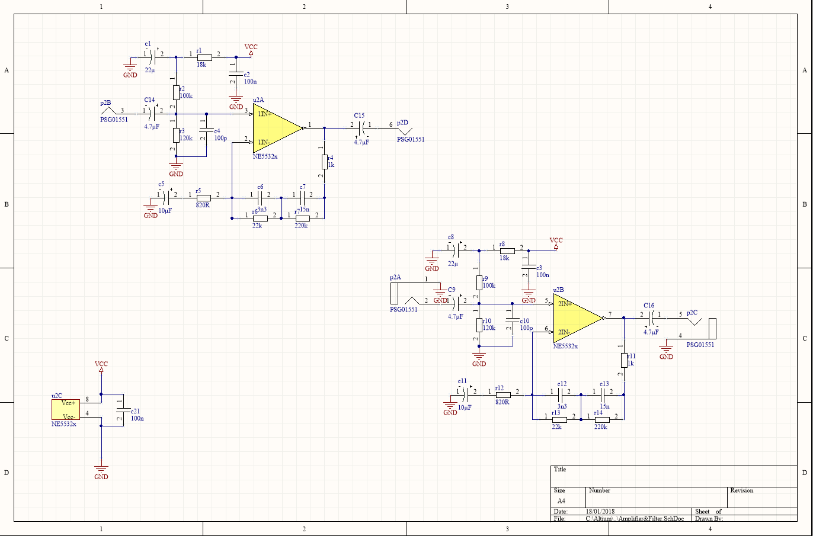
schema

Slide 5
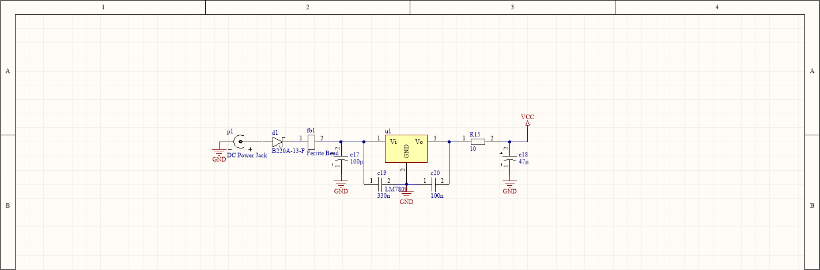
schema

Slide 6
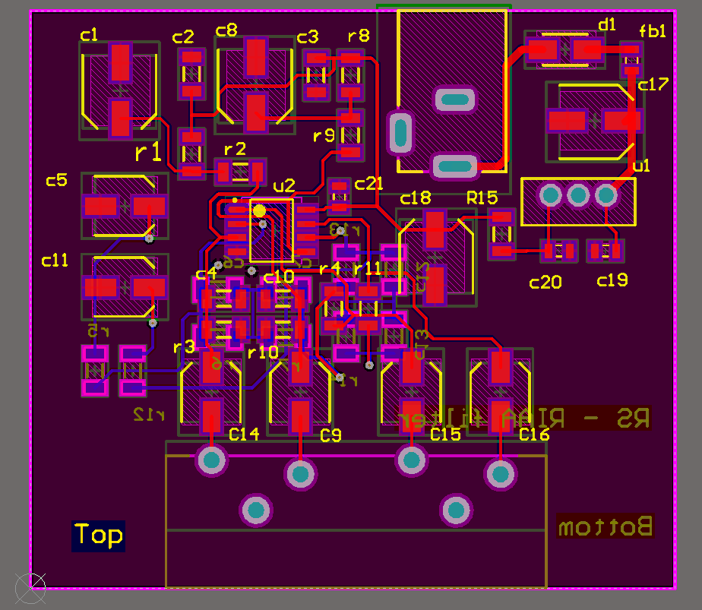
pcb

Slide 7
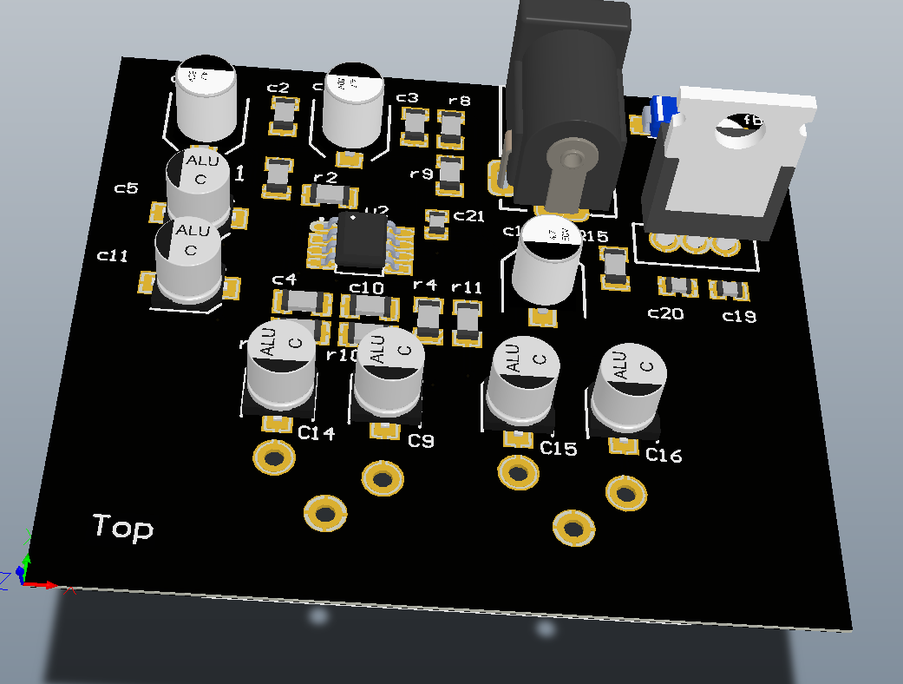
pcb

Slide 8
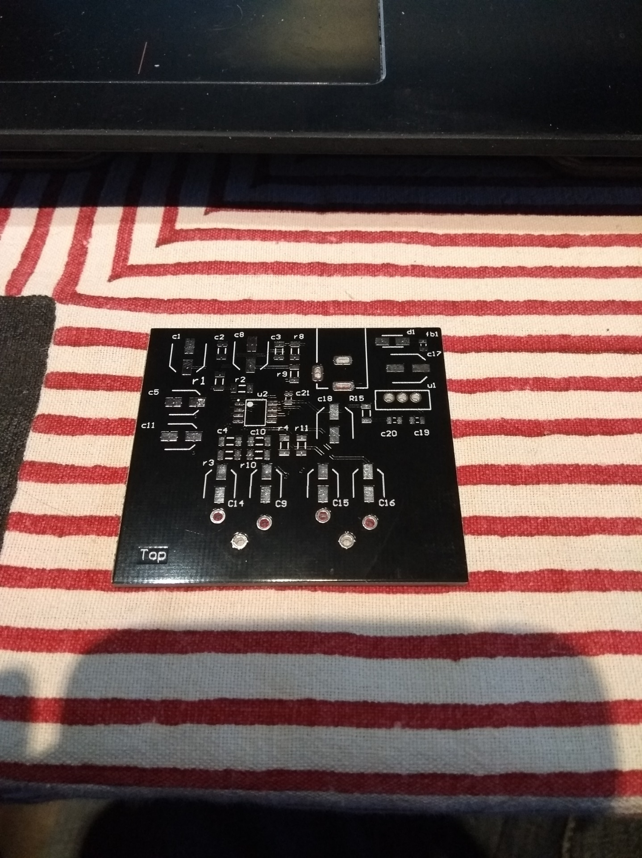
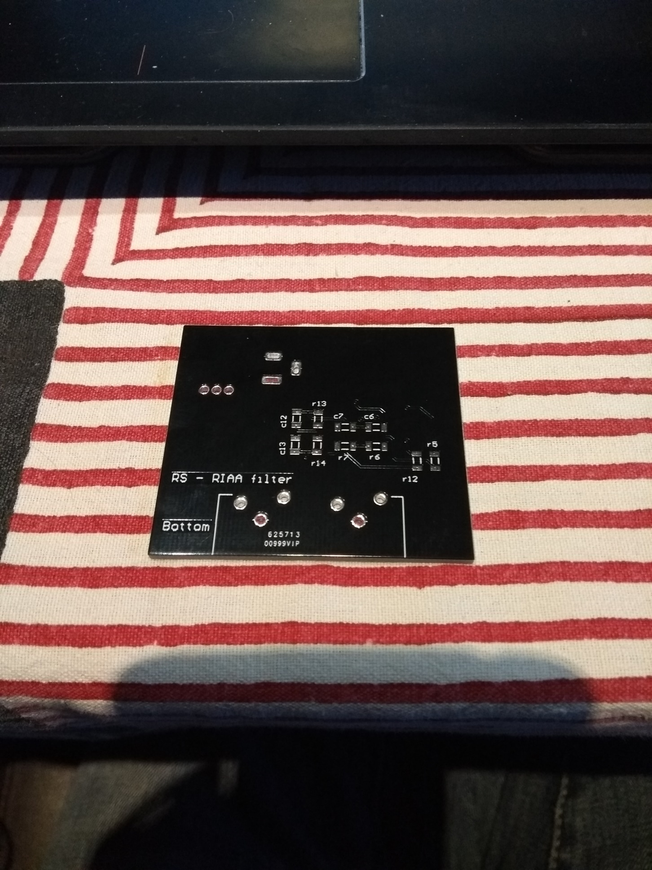
pcb

Slide 9
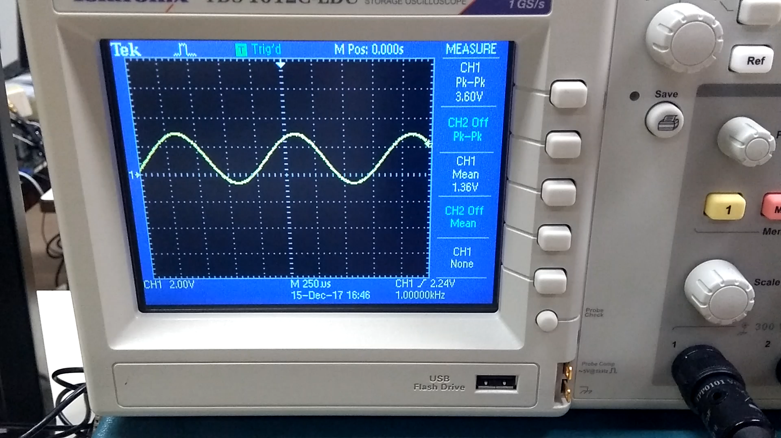
resultaten

Slide 10
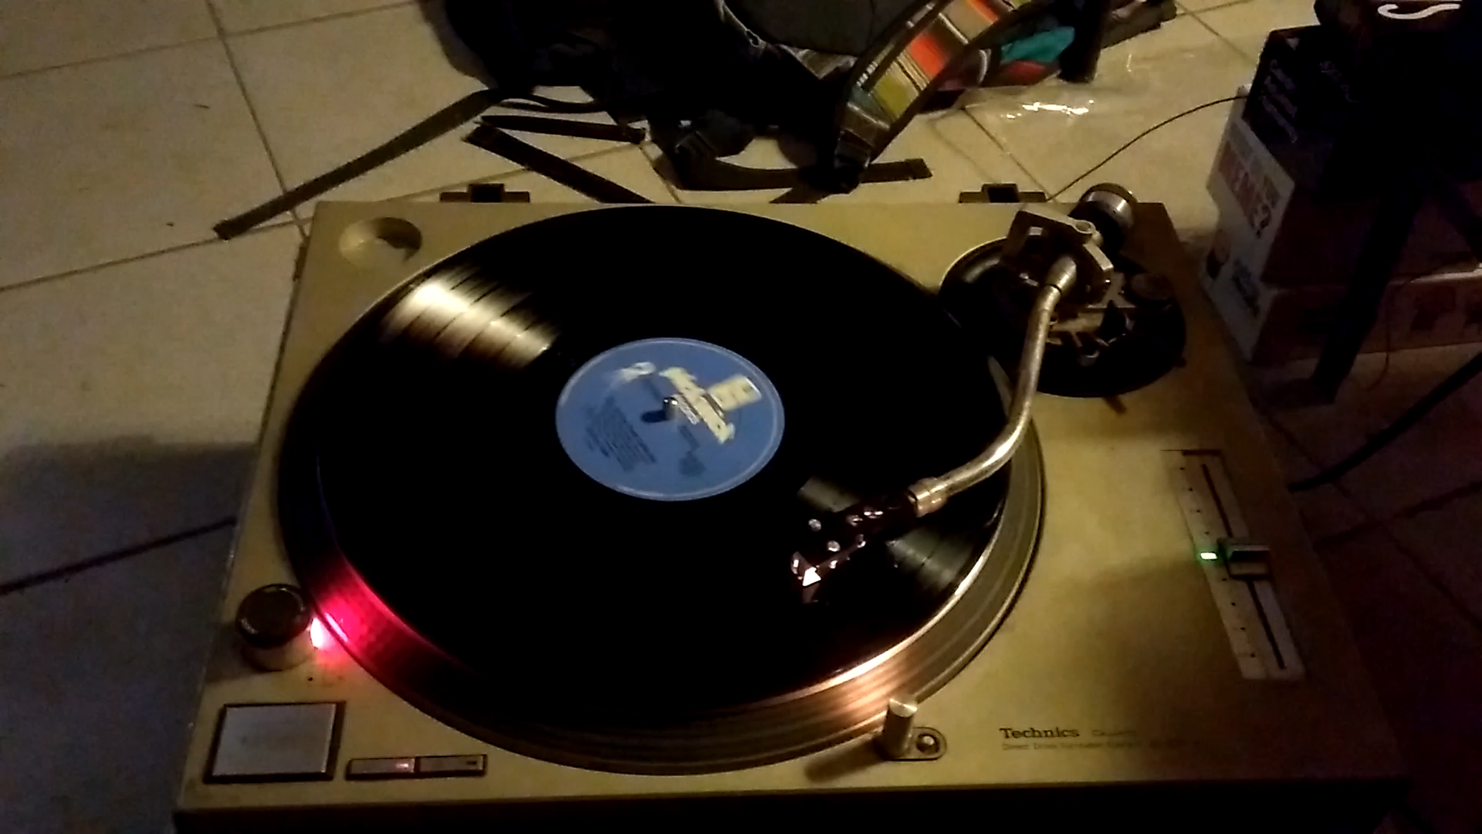
Resultaten

Slide 11
Besluit
Componenten dubbel checken
Dubbel ontkoppen met audio
Geslaagd project (en beter dan uit de winkel)

